Slide 1
Ақмола облысы білім басқармасының
«Есіл ауданы, Есіл қаласы, №7
агротехникалық колледжі»
коммуналдық мемлекеттік мекемесі
ПОВЫШЕНИЕ СТАТУСА ПЕДАГОГА В РАМКАХ ОБНОВЛЕНИЯ СОДЕРЖАНИЯ ОБРАЗОВАНИЯ ЧЕРЕЗ РАЗВИТИЕ
ЛИЧНОГО БРЕНДА
ЕСИЛЬ 2016год АТК №7

Slide 2
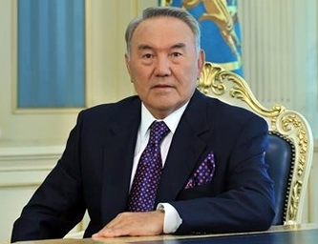
АО «РНМЦ»
«Елімізге бойына ата-бабаларымыздын елмен жерге деген сүйіспеншілік қасиеті дарыған, егеменді елімізге аянбай қызмет ететін, ой-өрісі кен, алғыр да жүректі, сауатты да салауатты азаматтар қажет»
Қазақстан Республикасының Президенті
Н. Ә. Назарбаев
«Мы должны создать гибкую, открытую, непрерывно развивающуюся и доступную систему технического и профессионального образования»
Президент Республики Казахстан
Н.А. Назарбаев

Slide 3
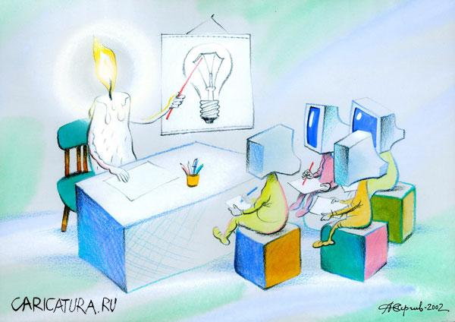
Профессиональное сознание учителя
Notes:
3

Slide 4
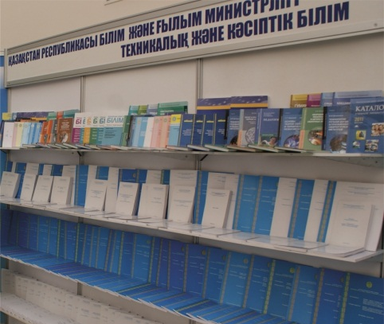
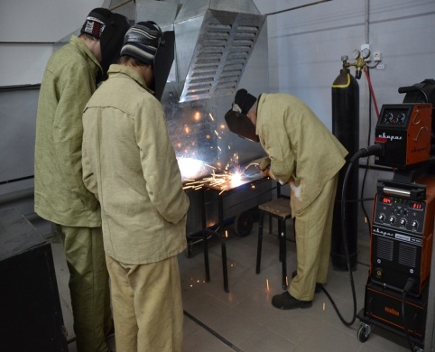
ОБУЧЕНИЕ (Learning)
ОБУЧЕНИЕ В ТЕЧЕНИЕ ВСЕЙ ЖИЗНИ
Осуществляется самим человеком
Переход от знаниевой парадигмы к компетентностной
Закрепление в профессии
Оценка уровня профессиональной подготовленности

Slide 5
Индивидуальная траектория развития
педагога представляет собой целенаправленно проектируемую дифференцированную образовательную программу, обеспечивающую педагогу разработку и реализацию личной программы развития профессиональной компетентности при осуществлении методического сопровождения его профессионального развития

Slide 6
Мониторинг курсовой подготовки ИПР

Slide 7
Повышение квалификации
Год | Тема курсов | Кол-во ИПР
2012г. филиал АО "НЦПК "Өрлеу“ г.Кокшетау | Методика разработки модульных программ, основанных на компетенциях | 25
2013г. филиал АО "НЦПК "Өрлеу“ г.Кокшетау | Дуальная система в профессиональном образовании | 27
2014г. АО "НЦПК "Өрлеу" РИПКСО г.Алматы | Инновационные технологии обучения обучение в профобразовании | 27
2015г. филиал АО "НЦПК "Өрлеу“ г.Кокшетау | Организация эффективного образовательного процесса с использованием ИКТ | 27

Slide 8
Планирование профессионального роста
КАРТА
ПРОФЕССИОНАЛЬНОГО РОСТА

Slide 10
Спасибо за внимание!

